Slide 1
Cyber: Crime or Security?
ND-Perspektive!
Wie sind KMU betroffen?
70. Gewerbliche Winterkonferenz SGB / USAM
Klosters / 18.01.2019
Philipp Kronig, C NDBI

Slide 2
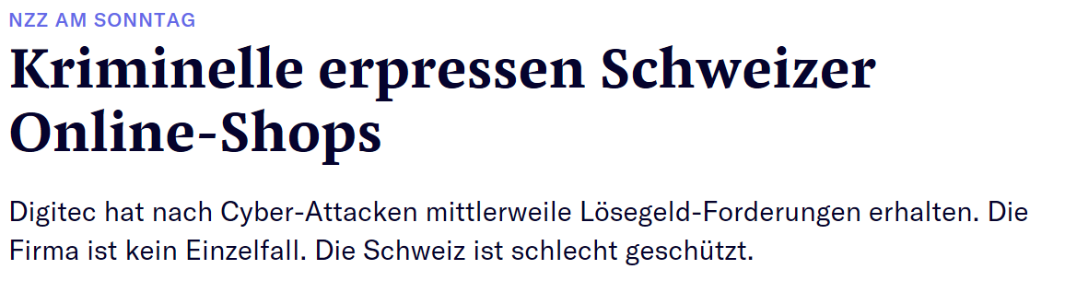
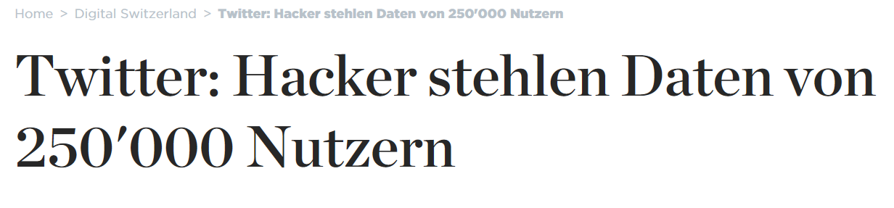
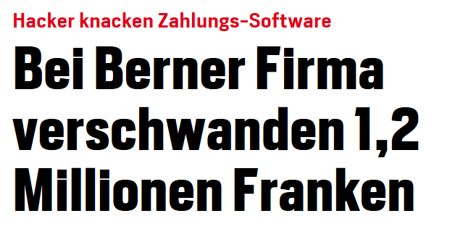
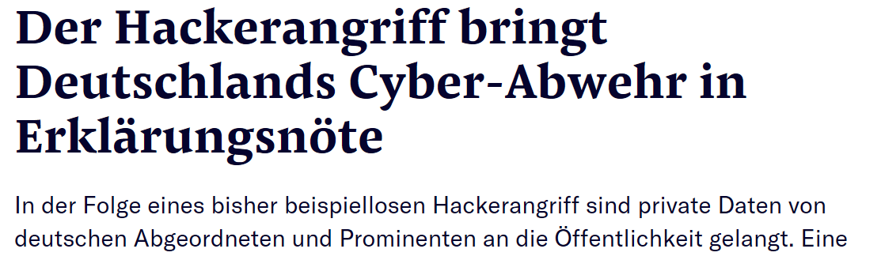
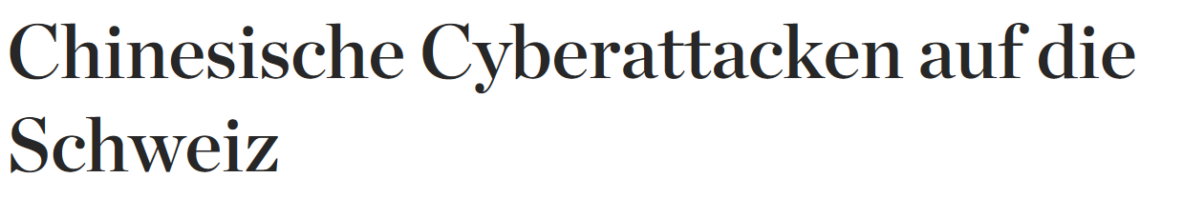
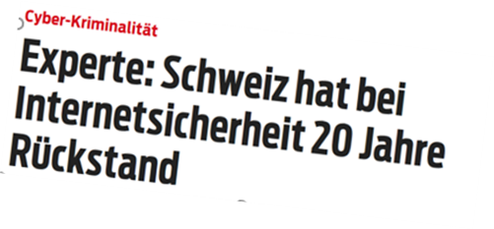
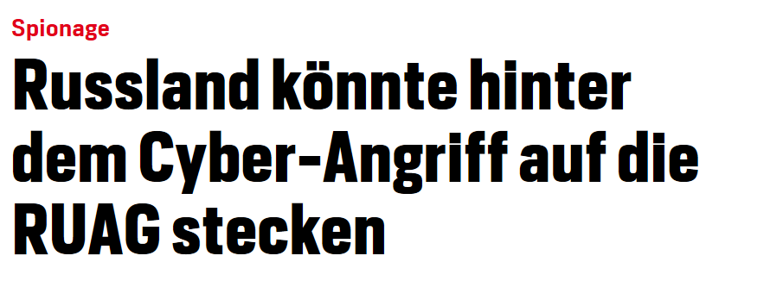
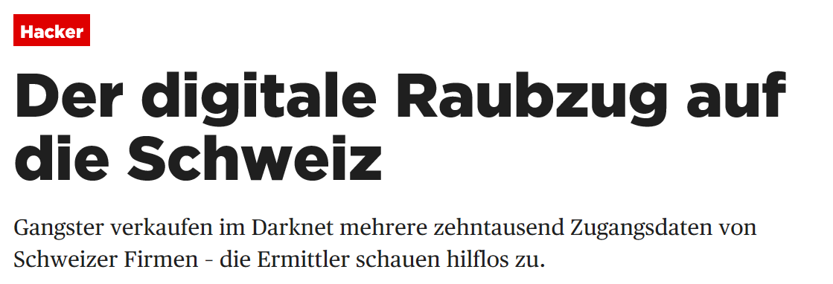
Haben wir ein Problem ?

Slide 3
Zur Bedrohungslage
Zunahme der Bedeutung der Informationstechnologie für Geschäftsprozesse und Finanztransaktionen
Zunahme der Teilnehmer an diesen Prozessen, zunehmende Vernetzung
Zugang zu immer mehr wertvoller Information wird möglich
Zunahme der Möglichkeiten für Betrug, Spionage, Erpressung, Sabotage
Auftreten neuer Akteure (z.B. Organisierte Kriminalität, Staaten)
Anpassung der Motive und Methoden bestehender Akteure: kommerzieller Gewinn, Know-how Transfer, politische Motive

Slide 4
Die zwei Hauptentwicklungen mit Blick auf die Bedrohungslage
Der Tabubruch
  Die Vorfälle in der Ukraine Ende 2015 und 2016, sowie die gezielten Angriffe mit "Ransomware" auf Spitäler Mitte 2016 zeigen, dass staatliche und kriminelle Akteure bewusst physische Effekte und Menschenleben in Kauf nehmen.
"Collaterals are the new Black"
  Die Schweiz läuft Gefahr zunehmend kollaterale Schäden durch Cyberangriffe zu erleiden und kommt im rauhen internationalen Klima vermehrt auch als Standort internationaler Organisationen unter Druck.

Slide 5
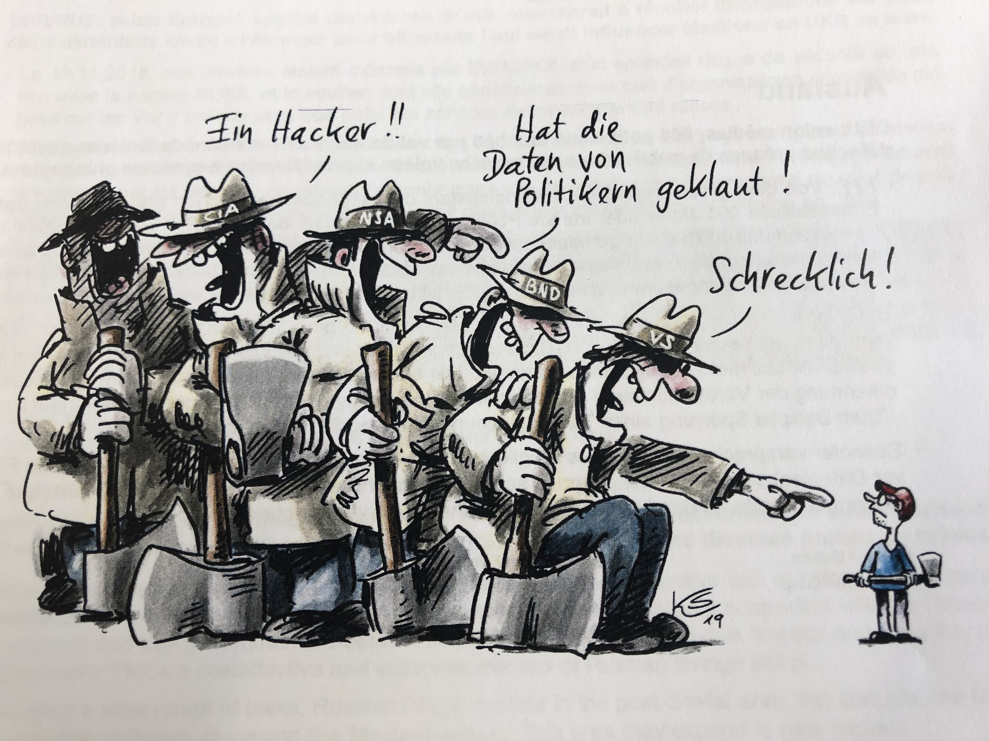
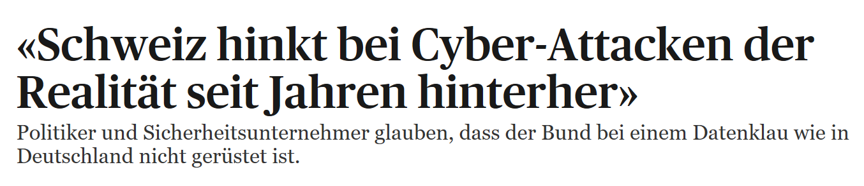
Haben wir eine Lösung ?
Handelsblatt: "Nach jedem großen Hackerangriff folgt die Debatte den immer gleichen Mustern. Auf den Schock folgen die Aufregung und schließlich ein Durcheinander an Forderungen."

Slide 6


Haben wir eine Lösung ?
Die schlechte Nachricht: es gibt keine Lösung.
Die gute Nachricht: es gibt Erfolgsrezepte.

Slide 7
Erfolgsfaktor 1:
risikobasiert und eigenverantwortlich agieren
Welche Prozesse / Daten müssen unbedingt geschützt werden? Welches Risiko bin ich bereit zu tragen?
Risikomanagement ist Chefsache. Verantwortung kann letztlich nicht delegiert werden.
Plan B für geschäftskritische Prozesse vorsehen.
Der Schwächste wird angegriffen.

Slide 8
Erfolgsfaktor 2:
PPP / Staat nur subsidiär
Schweiz hat breite Tradition der Zusammenarbeit Private / Staat in Sicherheitsfragen. Kleinheit fördert Vertrauen.
Staat liefert originäre, vertrauenswürdige Informationen, Vernetzung der Konkurrenten , einheitliche Vorgaben.

Slide 9
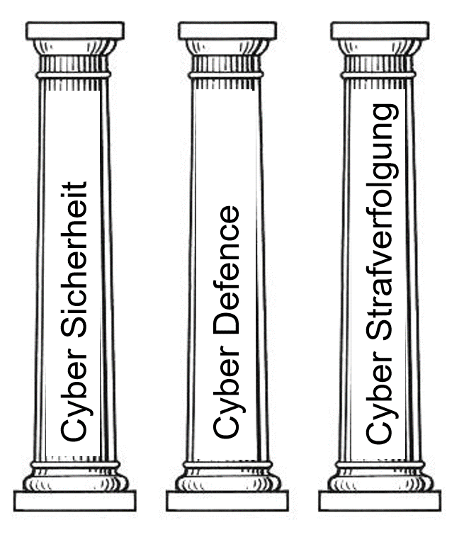
Erfolgsfaktor 3:
Kooperation statt Zentralisierung
Koordination
Gemeinsames Lagebild
Koordination bei Vorfällen / Krisenmanagement
Zentrale Anlaufstelle für Dritte
Cyber-Sicherheit: Prävention, Vorfallbewältigung, Resilienzmanagement, Bildung und Forschung, internationale Zusammenarbeit
Cyber-Defence: nachrichtendienstliche und militärische Massnahmen zur Abwehr von Cyber-Angriffen
Cyber-Strafverfolgung: Massnahen der Polizei und Staatsanwaltschaft im Kampf gegen Cyber-Kriminalität

Slide 10
Erfolgsfaktor 4:
Internationale Zusammenarbeit
Jeder nennenswerter Cyberangriff weist internationale Bezüge (Infrastruktur, Täter, Opfer, Software, Geldflüsse) auf.
Kein Staat verfügt selbst über alle wesentlichen Informationen.
Gemeinsame Interessen, wechselnde Allianzen.
Erfolgreiche internationale Übungen (EU, NATO, CERT).
Auf diplomatischer / politischer Ebene ist kaum eine Bereitschaft für eine internationale Regelung spürbar.

Slide 11
Erfolgsfaktor 5:
Integraler Ansatz
Eine Strategie zum Schutz vor Cyberrisiken darf sich nicht mehr auf den Schutz kritischer Infrastrukturen beschränken.
Staat, Gesellschaft und Wirtschaft sind gemeinsam gefordert. Die Verantwortungen und Zuständigkeiten müssen klar definiert und von allen Beteiligten gelebt werden.
Cyber Sicherheit aus einer Hand ist eine Illusion und trägt der zunehmenden Durchdringung aller Lebenslagen nicht Rechnung.

Slide 12
Erfolgsfaktor 6:
Notwendige Ressourcen bereitstellen
Ausbildung von Experten zwingend notwendig (Cyber-RS, Masterlehrgänge).
Investitionen in sichere Infrastrukturen (D: Agentur für Innovation in der Cybersicherheit mit 150 Millionen Euro Budget) und Personal (auch beim Bund).

Slide 13
Erfolgsfaktor 7:
NDB
Frühzeitiges Erkennen, Verhindern und Bekämpfen von sicherheitsrelevanten Angriffen gehören zum Kernbusiness des ND => first line of defence.
Aussagen zur wahrscheinlichen Täterschaft (Attribution) ist eine Kernfähigkeit des ND.
Gelebte internationale Vernetzung, originäre Quellen.
Ermöglicht Massnahmen auf politischer und diplomatischer Ebene.
In PPP-Modell MELANI eingebunden.

Slide 14
Erfolgsfaktoren auf Stufe KMU:
Sensibilität der Angestellten für Cyberrisiken erhöhen (Umgang mit Mails, SMS, Soziale Medien).
Konsequente Sicherung der geschäftsrelevanten Daten. Testen der Back-up Fähigkeit.
Schutzsysteme für Hard- und Software aktuell halten.
Password-Richtlinien durchsetzen.
Sensible Daten und Prozesse besonders schützen (Verschlüsselung).
Selbsttest: https://ictswitzerland.ch/themen/cyber-security/check/

Slide 15
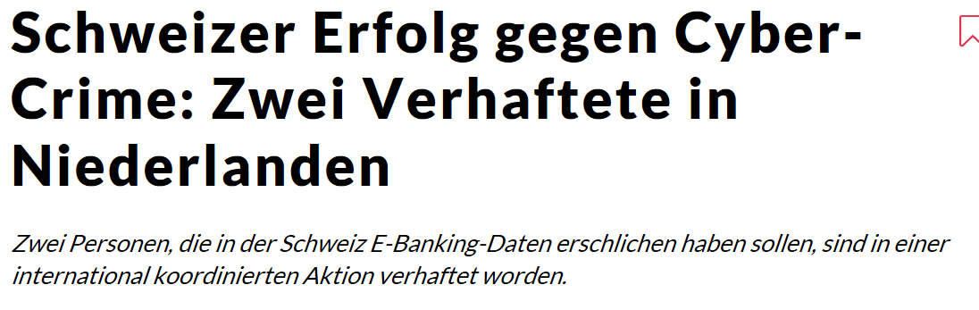
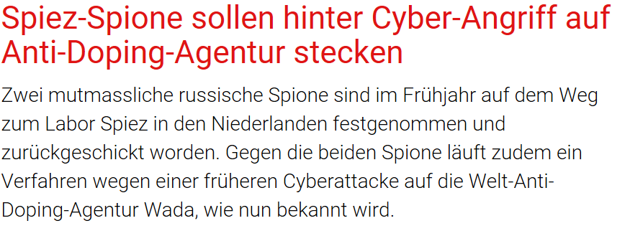

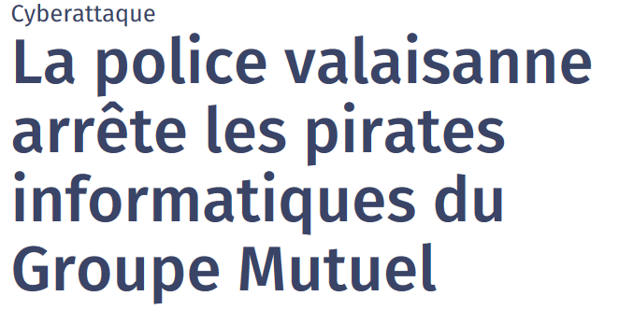

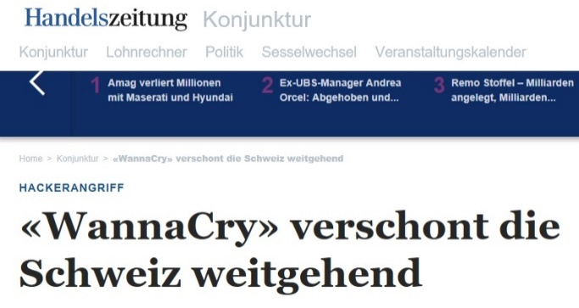
… dann gibt es auch Erfolgsmeldungen…

